Slide 1
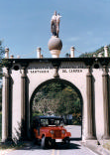
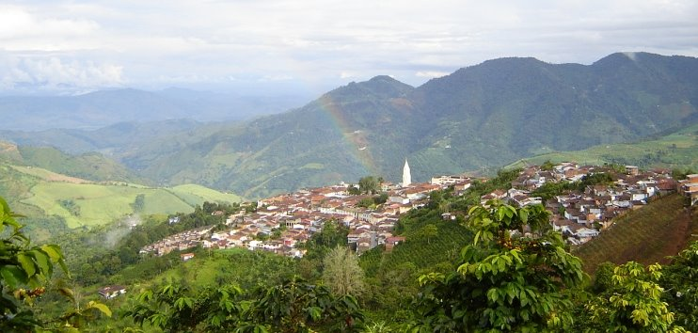
Análisis de la propuesta de gestión integral del recurso hídrico en el municipio de santuario
JUAN CAMILO BERRIO CARVAJAL
MARIA ISABEL GARCIA SERNA
RAUL MURILLO BETANCOURT
BEATRIZ ELENA OSPINA ORTIZ

Slide 2
CONCEPTO DE GESTION AMBIENTAL
SISTEMA NATURAL
AMBIENTE
La gestión ambiental es un proceso interdisciplinario mediante el cual se establecen lineamientos, acciones, planes, programas y proyectos en pro del ambiente, entendiendo este como la ocupación humana del territorio, en el cual se dan diversas dinámicas sociales, culturales y económicas.
SISTEMA FISICO
SISTEMA SOCIAL

Slide 3
CONCEPTO DE GESTION AMBIENTAL
Asimismo, la gestión ambiental debe apoyarse de instrumentos administrativos, financieros, económicos y políticos, que en conjunto, bajo una adecuada integración, coordinación y control, conlleven a un desarrollo sustentable, un buen crecimiento económico y a la conservación del patrimonio natural para lograr el mejoramiento de la calidad de vida de las personas.

Slide 4
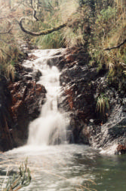
Ejes estructurantes de la propuesta Plan de Acción: “GESTIÓN INTEGRAL DEL RECURSO HÍDRICO EN EL MUNICIPIO DE SANTUARIO RISARALDA”.
GESTIÓN DEL RIESGO -
GESTIÓN DE SISTEMAS AMBIENTALES RURALES -
GESTIÓN DE SISTEMAS AMBIENTALES URBANOS -

Slide 5
ANÁLISIS CRITICO DE LA PROPUESTA
GESTIÓN DEL RIESGO
2. GESTIÓN DE SISTEMAS AMBIENTALES RURALES
3. GESTIÓN DE SISTEMAS AMBIENTALES URBANOS

Slide 6
CONCLUSIÓN
El trabajo de los estudiantes del semestre pasado posee dentro de su estructura un muy buen diagnóstico producto de unas adecuadas referencias bibliográficas. No obstante, en la formulación de la propuesta de gestión ambiental, este diagnostico no se ve reflejado en esta, ya que se enfocan en la gestión integral del recurso hídrico para cada uno de los componentes de gestión (riesgo, urbana y rural), sin pensar en que la gestión ambiental debe abarcar una cantidad de factores y componentes que contribuyan al desarrollo del integral del municipio.

Slide 7
PROPUESTA
Nuestra propuesta de gestión ambiental para el municipio de Santuario estará encaminada a la formulación de un plan de acción integral ambiental que abarque todos los componentes de gestión, pero desde la perspectiva del administrador del medioambiente como agente gestor del desarrollo, apoyados en el Plan Nacional de desarrollo, el Plan Departamental de Desarrollo y el Plan Municipal de Desarrollo, además de todas la herramientas normativas, jurídicas y legales entorno al tema ambiental.

Slide 8
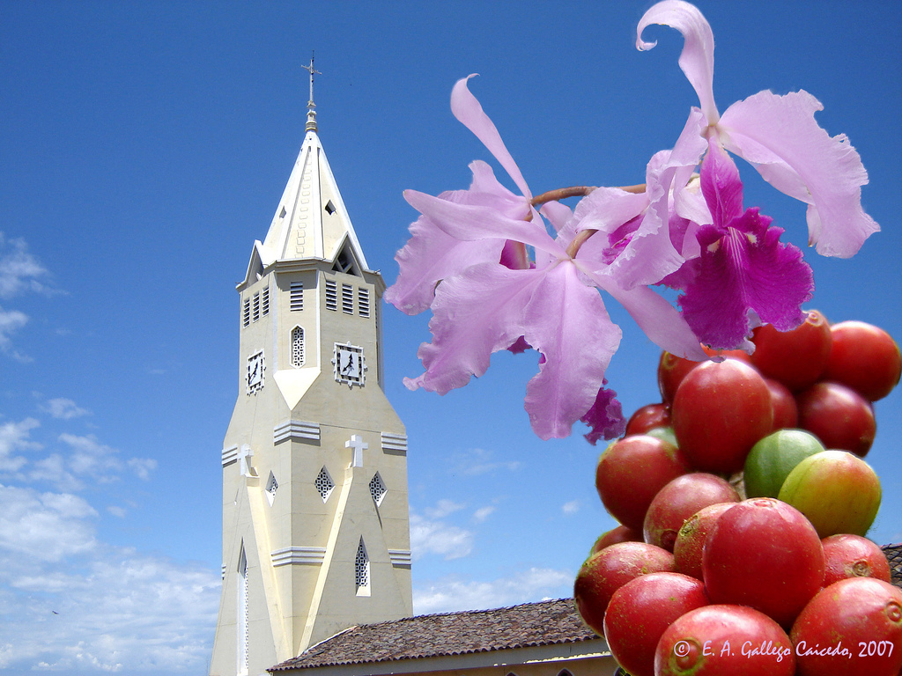
¡ GRACIAS !

Slide 9
ANÁLISIS CRITICO GESTION DEL RIESGO
La propuesta abarca la gestión del riesgo pero con un enfoque implícito sobre el recurso hídrico, lo cual parcializa la gestión del riesgo dejando de lado implicaciones sociales económicas y políticas que se deben estudiar dentro de una gestión ambiental del riesgo.
El grupo que formulo la propuesta, tiene una concepción adecuada del riesgo, como lo evidencian en el trabajo, en donde realizaron un muy buen diagnóstico del tema, lo cual llevaría a pensar que desarrollarían una propuesta integral de gestión ambiental del riesgo para el municipio de santuario.

Slide 10
ANÁLISIS CRITICO GESTION DEL RIESGO
La propuesta planteada para la gestión del riesgo en Santuario fue enfocada a la gestión integral del recurso hídrico, sin embargo, esta aunque estuviera enfocada al tema hídrico, se queda corta, ya que no abordaron componentes importantes para construir una gestión integral del recurso hídrico desde la gestión ambiental del riesgo, puesto que sectorizan mucho los programas a obras estructurales de mitigación como infraestructura de recolección de aguas residuales y cambio en las redes de acueducto y alcantarillado, sin abordar componentes sociales y económicos dejando ver un perfil errado del administrador del medioambiente.

Slide 11
ANÁLISIS CRITICO GESTION DEL RIESGO
El enfoque de gestión del riesgo manejado en la propuesta se direcciona en gran medida hacia el territorio urbano, dejando por fuera el componente rural, tomando este solo al nivel de la bocatoma por el riesgo de deslizamiento en ella en épocas de invierno, que pueda afectar el funcionamiento de la misma.

Slide 12
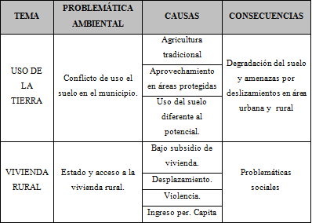
ANÁLISIS CRITICO GESTION DE SISTEMAS AMBIENTALES RURALES
El municipio de santuario posee una población eminentemente rural y su economía es dependiente de la producción agropecuaria dentro de la cual el campesino debe tener una participación muy importante para el desarrollo del municipio.

Slide 13
ANÁLISIS CRITICO GESTION DE SISTEMAS AMBIENTALES RURALES
Uno de los problemas de santuario es el conflicto de uso del suelo incumpliéndose la ley, la cual establece que el ordenamiento productivo del territorio debe ser mediante el adecuado uso del suelo y el aprovechamiento estratégico del campo.
Se hace necesario que la economía campesina este acorde con un ordenamiento del uso y planificación del territorio.

Slide 14
ANÁLISIS CRITICO GESTION DE SISTEMAS AMBIENTALES RURALES
El acceso a la tierra en el Municipio de Santuario esta limitado territorialmente por la dinámica del latifundismo y la minifundización de ciertas áreas.
La propuesto en el trabajo, aborda el tema de gestión de sistemas rurales desde la gestión integral del recurso hídrico, dejando de lado temas importantes como lo es la formulación de estrategias para incrementar las inversiones en función del aumento de la producción, la soberanía y la seguridad alimentaria.

Slide 15
ANÁLISIS CRITICO GESTION DE SISTEMAS AMBIENTALES RURALES
Lo propuesto en el trabajo, aborda el tema de gestión de sistemas rurales desde la gestión integral del recurso hídrico, dejando de lado temas importantes como lo es la formulación de estrategias para incrementar las inversiones en función del aumento de la producción, la soberanía y la seguridad alimentaria.

Slide 16
ANÁLISIS CRITICO GESTION DE SISTEMAS AMBIENTALES RURALES
A la luz del estatuto rural, los campesinos deben estar altamente integrados al mercado, teniendo en cuenta que el campesino tradicional arcaico y refractario al cambio se esta transformando en un campesino integrado al mercado.
El administrador del medioambiente debe estar en la búsqueda de nuevas alternativas de desarrollo para las comunidades rurales, el reto central es intentar comprender la evolución y el dinamismo que caracteriza la nueva ruralidad

Slide 17
ANÁLISIS CRITICO GESTION DE SISTEMAS AMBIENTALES URBANOS
Los conceptos definidos en el diagnostico urbano del municipio de santuario, son coherentes y contemplan todo un compendio de herramientas que son útiles para la elaboración de una propuesta de gestión ambiental urbana, lo cual, a la hora de la realización de la propuesta pareciera que no hubieran tenido en cuenta toda esta información, ya que solo la centran en el mejoramiento de la calidad del servicio de acueducto y alcantarillado, sin abordar temas urbanos importantes como el espacio publico, los equipamientos colectivos, el componente vial entre otros.

Slide 18
ANÁLISIS CRITICO GESTION DE SISTEMAS AMBIENTALES URBANOS
Se debió haber tenido en cuenta un mayor numero de lineamientos, estrategias o directrices para fundamentar de mejor manera la propuesta, por ejemplo los planes de ordenamiento y manejo de cuencas hidrográficas POMCH, fundamentales para la gestión integral del recurso hídrico y el ordenamiento ambiental del territorio.

Slide 19
ANÁLISIS CRITICO GESTION DE SISTEMAS AMBIENTALES URBANOS
En conclusión, la propuesta de los estudiantes del semestre pasado en cuanto al componente urbano mas que una propuesta es uno de los propósitos del EOT, “implementar el plan maestro de acueducto y alcantarillado” lo cual a nuestro parecer no cumple con los objetivos del trabajo realizado.

Slide 20
GESTION DEL RIESGO
OBJETIVO GENERAL
Plantear estrategias para la Gestión Ambiental del Riesgo con énfasis en el recurso hídrico del municipio de Santuario.
OBJETIVOS ESPECÍFICOS
Elaborar un diagnóstico general del conocimiento del riesgo a partir de la revisión de la información secundaria.
Evaluar las alternativas viables para la prevención y mitigación del riesgo.
Formular una propuesta que involucre estrategias para la gestión del riesgo en el municipio de santuario.
ESTRATEGIAS
Conocimiento y monitoreo del riesgo.
Gestión correctiva y gestión prospectiva del riesgo

Slide 21
GESTION DE SISTEMAS AMBIENTALES RURALES
OBJETIVO GENERAL
Plantear estrategias para la Gestión de Sistema Ambiental Rural con énfasis en el recurso hídrico del municipio de Santuario.
OBJETIVOS ESPECÍFICOS
Elaborar un diagnóstico general del estado actual de la microcuenca Río San Rafael a partir de la revisión de la información secundaria.
Evaluar las alternativas viables para la protección de la cuenca abastecedora.
Formular una propuesta que involucre estrategias que contribuyan al abastecimiento de agua potable a la zona urbana del municipio de santuario.
ESTRATEGIAS
Conocimiento del estado actual de la microcuenca Río San Rafael.
Protección y conservación de las fuentes hídricas y zonas de manejo especial.
Uso eficiente y racional del agua

Slide 22
GESTION DE SISTEMAS AMBIENTALES URBANOS
OBJETIVO GENERAL
Plantear estrategias para la Gestión de Sistemas Ambientales Urbanos con énfasis en el mejoramiento de la infraestructura del Sistema de Acueducto y Alcantarillado en la zona urbana del municipio de Santuario.
OBJETIVOS ESPECÍFICOS
Adoptar el plan maestro de acueducto y alcantarillado para el municipio de santuario.
Realizar el seguimiento plan maestro de acueducto y alcantarillado en su fase de diseño y construcción.
Formular acciones para la operación y mantenimiento del sistema de acueducto y alcantarillado en la zona urbana del municipio de santuario.
ESTRATEGIAS
Dotar al casco urbano de una adecuada infraestructura de acueducto y alcantarillado que satisfaga las necesidades de la población.

